Slide 1










BÁO CÁO
CUỐI KÌ
MÔN CƠ SỞ DỮ LIỆU
NHÓM 13
DHTMDT19D

Slide 2

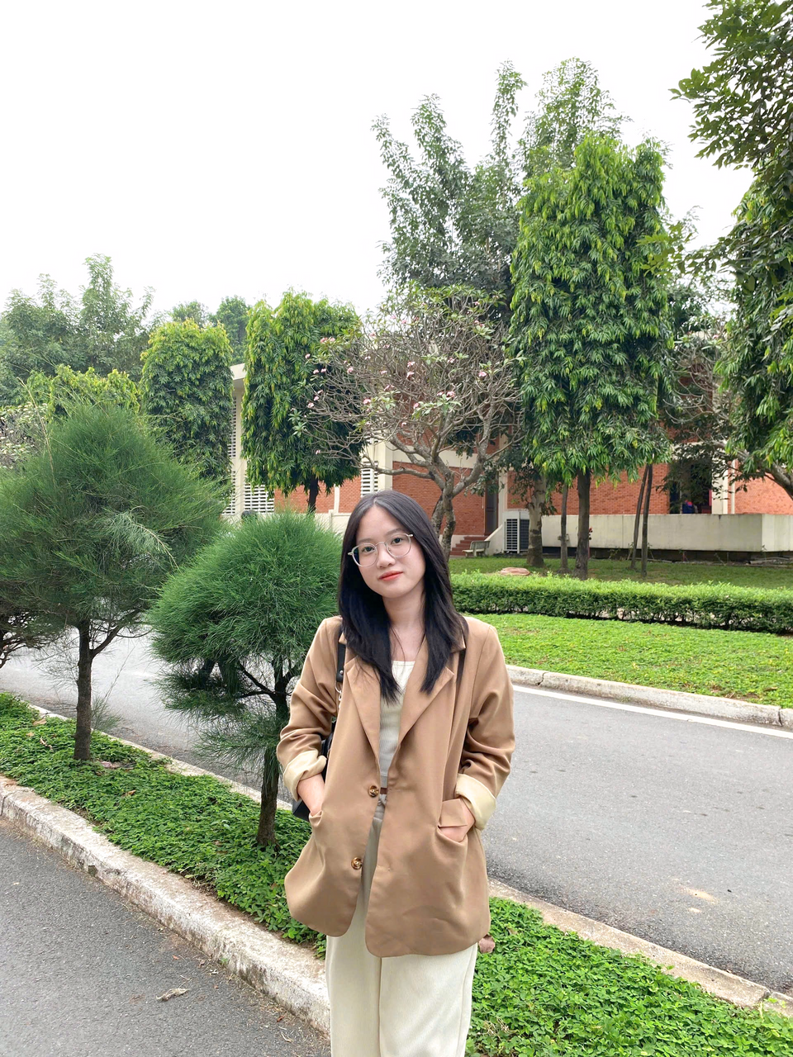

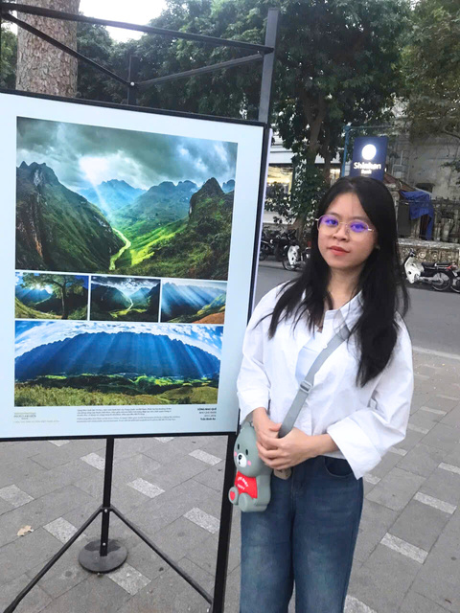



Thành viên
Nguyễn Thị Cẩm Nhung
23712471
Nguyễn Thành Trọng
23726301
Phạm Hồng Phúc
23706461
Nguyễn Ngọc Như Quỳnh
23711751
Nguyễn Trần Sông Lam
23722221

Slide 3

Phân công công việc
Tên | Công việc | Mức độ hoàn thành
Sông Lam | Xây dựng mô hình ER; Đồng bộ kiểu dữ liệu trong các bảng. Nhập dữ liệu bảng: DONVI, CANBO 2 câu group by + 1 câu bất kì Bài tập 5,11, tổng hợp (1,6); Làm PowerPoint | 100%
Cẩm Nhung | Xây dựng mô hình ER; Vẽ mô hình ER; Nhập dữ liệu bảng: THISINH; 2 câu delete + 1 câu bất kì Bài tập 2,9,10, Tổng hợp (4,7a,b); Làm PowerPoint | 100%
Hồng Phúc | Xây dựng mô hình ER; Tạo các khóa ngoại + khóa chính Nhập dữ liệu bảng: MONTHI 2 truy vấn kết nối nhiều bảng + 1 câu bất kì Bài tập 1,6, tổng hợp (5); Tổng Word | 100%

Slide 4
Phân công công việc
Tên | Công việc | Mức độ hoàn thành
Như Quỳnh | Xây dựng mô hình ER; Tạo bảng ( không tạo khóa) Nhập dữ liệu bảng: DIEMTHI, PHONGTHI, NGANH 2 sub query + 1 câu bất kì Bài tập 4,7, Tổng hợp 7c,d; Làm PowerPoint | 95%
Thành Trọng | Xây dựng mô hình ER; Chạy dữ liệu trên SQL Kiểm tra đồng bộ dữ liệu; 2 update + 1 câu bất kì; Bài tập 3,8, Tổng hợp (2,3) Làm PowerPoint | 100%

Slide 5

Nội dung
Phần A
Xây dựng mô hình ER,
lược đồ quan hệ
Phần B
Chuẩn hoá cơ sở dữ liệu

Slide 6

Phần A - Xây dựng mô hình ER
Bài 13: QUẢN LÝ COI THI TUYỂN SINH
Một hội đồng coi thi tuyển sinh có nhiều điểm thi, mỗi điểm thi được đặt tại một trường nào đó. Các điểm thi (DIEMTHISO) được đánh số là điểm thi số 1, điểm thi số 2, điểm thi số 3,...Mỗi điểm thi xác định địa chỉ (DIACHIDIEMTHI). Ví dụ: điểm thi số 1, đặt tại trường PTTH Nguyễn Thị Minh Khai, điểm thi số 2 đặt tại trường PTTH Bùi Thị Xuân,... Mỗi thí sinh có một số báo danh (SOBD) duy nhất, mỗi số báo danh xác định các thông tin: họ và tên (HOTEN), ngày sinh (NGAYSINH), phái (PHAI), hộ khẩu thường trú (TINH), đối tượng dự thi (DOITUONG), ngành đăng ký thi, khu vực của thí sinh (KHUVUC), số hiệu phòng thi. Ví dụ: thí sinh Vũ Mạnh Cường, có số báo danh là 02978, sinh ngày 12/12/1984, phái nam, hộ khẩu thường trú tại Chợ Gạo - Tiền Giang, thuộc khu vực 1, đối tượng là 5B, đăng ký dự thi vào ngành có mã ngành là 01, thi tại phòng thi 0178, điểm thi số 1. Mỗi ngành có một mã ngành (MANGANH) duy nhất, mỗi mã ngành xác định tên ngành (TENNGANH)

Slide 7
Phần A - Xây dựng mô hình ER
Bài 13: QUẢN LÝ COI THI TUYỂN SINH
Mỗi điểm thi có nhiều phòng thi – mỗi phòng thi (PHONGTHI) được đánh số khác nhau ở tất cả các điểm thi. Trong một phòng thi, danh sách các thí sinh được sắp xếp theo thứ tự alphabet (do đó trong một phòng thi có thể có thí sinh của nhiều ngành khác nhau). Mỗi phòng thi có thêm cột ghi chú (GHICHU) - ghi thêm các thông tin cần thiết như phòng thi đó nằm tại dãy nhà nào. Ví dụ phòng thi 0060 nằm ở dãy nhà H lầu 2 - điểm thi số 1 - trường PTTH Bùi Thị Xuân. Mỗi môn thi có một mã môn thi duy nhất (MAMT), mỗi mã môn thi biết các thông tin như : tên môn thi (TENMT), ngày thi (NGAYTHI), buổi thi (BUOITHI), thời gian làm bài thi được tính bằng phút (PHUT). Thời gian làm bài thi của các môn tối thiểu là 90 phút và tối đa là 180 phút (tuỳ theo kỳ tuyển sinh công nhân, trung cấp, cao đẳng hay đại học)

Slide 8
Phần A - Xây dựng mô hình ER
Bài 13: QUẢN LÝ COI THI TUYỂN SINH
Mỗi ngành có một mã ngành, chẳng hạn ngành Công Nghệ Thông Tin có mã ngành là 01, ... Mỗi đơn vị có cán bộ tham gia vào kỳ thi có một mã đơn vị duy nhất (MADONVI), mã đơn vị xác định tên đơn vị (TENDONVI). Nếu là cán bộ, công nhân viên của trường thì đơn vị là khoa/phòng quản lý cán bộ đó, nếu là giáo viên từ các trường khác thì ghi rõ tên đơn vị đó. Chẳng hạn cán bộ Nguyễn Thanh Liêm đơn vị Khoa Công Nghệ Thông Tin, cán bộ coi thi Nguyễn Thị Tuyết Mai, đơn vị trường PTTH Ngôi Sao - Quận 1,... Mỗi cán bộ coi thi chỉ làm việc tại một điểm thi nào đó. Mỗi cán bộ có một mã số duy nhất (MACANBO), mỗi MACANBO xác định các thông tin khác như : họ và tên (HOTENCB), đơn vị công tác, chức vụ (CHUCVU) được phân công tại điểm thi, chẳng hạn chức vụ là điểm trưởng, điểm phó, giám sát, thư ký, cán bộ coi thi, phục vụ,... Ví dụ cán bộ Nguyen Van Thanh đơn vị Khoa Công Nghệ Thông Tin, làm nhiệm vụ thi tại điểm thi số 1, chức vụ là giám sát phòng thi.

Slide 9
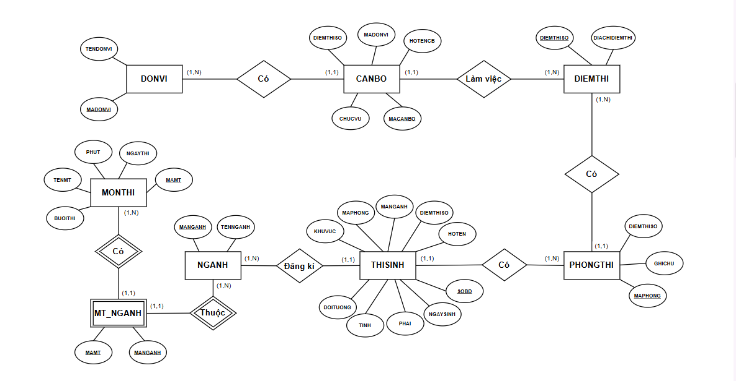
Mô hình ER

Slide 10
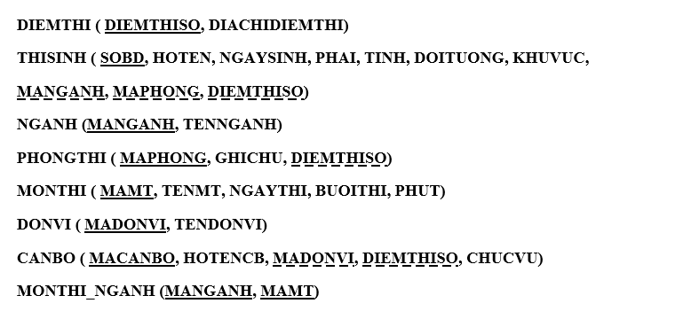
Lược đồ quan hệ

Slide 11

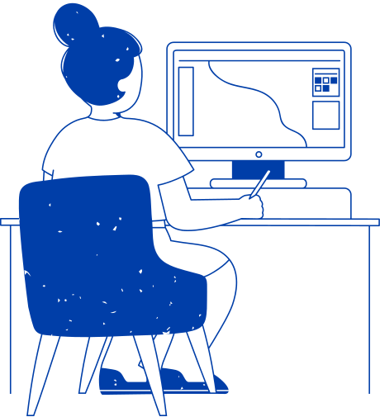
Cài đặt lược đồ quan hệ vào hệ quản trị CSDL
Tạo database
Create Database QLCTTS
on primary ( name=QLCTTS_data1, filename='D:\QLCTTS_data1.mdf', size=5, maxsize=20, filegrowth=1mb)
log on ( name=QLCTTS_log, filename='D:\QLCTTS_log.ldf', size=5, maxsize=20, filegrowth=1mb)
Use QLCTTS
Tạo bảng DONVI
Create table DONVI
(MADONVI varchar(10) not null,
TENDONVI nvarchar(100))
Tạo bảng MONTHI
Create table MONTHI
(MAMT varchar(10) not null ,
TENMT nvarchar(100),
NGAYTHI DATE,
BUOITHI nvarchar(10),
PHUT INT)

Slide 12
Cài đặt lược đồ quan hệ vào hệ quản trị CSDL
Tạo bảng CANBO
Create table CANBO
(MACANBO varchar(10) not null,
HOTENCB nvarchar(50),
MADONVI varchar(10) not null,
DIEMTHISO varchar(10),
CHUCVU nvarchar(50))
Tạo bảng NGANH
Create table NGANH
(MANGANH varchar(10) not null,
TENNGANH nvarchar(100))
Tạo bảng PHONGTHI
Create table PHONGTHI
(MAPHONG varchar(10) not null ,
GHICHU nvarchar(100),
DIEMTHISO varchar(10) not null )

Slide 13
Cài đặt lược đồ quan hệ vào hệ quản trị CSDL
Tạo bảng THISINH
Create table THISINH
(SOBD varchar(10) not null,
HOTEN nvarchar(100),
NGAYSINH DATE,
PHAI nvarchar(5),
TINH nvarchar(100),
DOITUONG nvarchar(20),
MANGANH varchar(10) not null,
KHUVUC nvarchar(10),
MAPHONG varchar(10)not null ,
DIEMTHISO varchar(10 )not null)

Slide 14
Cài đặt lược đồ quan hệ vào hệ quản trị CSDL
Tạo bảng DIEMTHI
Create table DIEMTHI
(DIEMTHISO varchar(10) not null ,
DIACHIDIEMTHI nvarchar(100))
Tạo bảng MONTHI_NGANH
create table MONTHI_NGANH
(MANGANH varchar(10) not null,
MAMT varchar(10) not null )

Slide 15

Nhập dữ liệu mỗi bảng
Bảng MONTHI
Insert into MONTHI( MAMT,TENMT, NGAYTHI,BUOITHI,PHUT)
VALUES
('A001',N'Toán','03/06/2025',N'Sáng',90),
('A002',N'Lý','05/06/2025',N'Chiều',90),
('A003',N'Hóa','07/06/2025',N'Sáng',90),
('D001',N'Anh Văn','07/06/2025',N'Chiều',90),
('D003',N'Sinh Học','03/06/2025',N'Chiều',90),
('D002',N'Ngữ Văn','03/06/2025',N'Chiều',120),
('C001',N'Lịch Sử','08/06/2025',N'sáng',90)

Slide 16
Nhập dữ liệu mỗi bảng
Bảng DIEMTHI
insert into DIEMTHI (DIEMTHISO, DIACHIDIEMTHI)
VALUES
('1', N'Trường THPT Lê Quý Đôn'),
('2', N'Trường THPT Nguyễn Du'),
('3', N'Trường THPT Trần Hưng Đạo'),
('4', N'Trường THPT Gia Định'),
('5', N'Trường THPT Nguyễn Thị Minh Khai'),
('6', N'Trường THPT Bùi Thị Xuân')
Bảng NGANH
insert into NGANH (MANGANH, TENNGANH)
VALUES
('1024', N'Công nghệ thông tin'),
('1025', N'Quản trị kinh doanh'),
('0234', N'Kế toán'),
('0125', N'Ngôn ngữ Anh'),
('1098', N'Du lịch'),
('1055', N'Thương mại điện tử')

Slide 17
Nhập dữ liệu mỗi bảng
Bảng PHONGTHI
insert into PHONGTHI ( MAPHONG, GHICHU, DIEMTHISO)
VALUES
('178', N'Dãy nhà H lầu 2', '1'),
('105', N'Dãy nhà A lầu 3', '2'),
('132', N'Dãy nhà H lầu 1', '1'),
('110', N'Dãy nhà B lầu 2', '3'),
('120', N'Dãy nhà H lầu 1', '1'),
('145', N'Dãy nhà C lầu 4', '6')

Slide 18
Nhập dữ liệu mỗi bảng
Bảng THISINH
insert into THISINH (SOBD, HOTEN, NGAYSINH, PHAI, TINH, DOITUONG, KHUVUC, MANGANH, MAPHONG, DIEMTHISO)
VALUES
('2978', N'Vũ Mạnh Cường', '11/2/2007', N'Nam', N'Chợ Gạo - Tiền Giang', '5B', 'KV1', '1024', '178', '1'),
('4521', N'Trần Thị Thu Hà', '06/03/2007', N'Nữ', N'Long Xuyên - An Giang', '3A', 'KV2', '1055', '105', '2'),
('3897', N'Lê Văn Hùng', '09/08/2007', N'Nam', N'Bến Tre', '2C', 'KV2', '1098', '132', '1'),
('5644', N'Nguyễn Minh Tuấn', '12/11/2006', N'Nam', N'Cái Bè - Tiền Giang', '1A', 'KV1', '0234', '110', '3'),
('6102', N'Phạm Thị Lan', '09/03/2007', N'Nữ', N'Tân Phú - TP.HCM', '4D', 'KV3', '0125', '120', '2'),
('3456', N'Đặng Quốc Khánh', '01/05/2006', N'Nam', N'Trà Ôn - Vĩnh Long', '6E', 'KV1', '1025', '145', '1')

Slide 19
Nhập dữ liệu mỗi bảng
Bảng CANBO
insert into CANBO (MACANBO, HOTENCB, CHUCVU, DIEMTHISO, MADONVI)
VALUES
('CB01', N'Nguyễn Văn Thanh', N'Điểm trưởng', '1', 'DV02'),
('CB02', N'Lê Thị Kim Hương', N'Điểm phó', '2', 'DV04'),
('CB03', N'Trần Văn Sáng', N'Giám sát', '3', 'DV03'),
('CB04', N'Phạm Thị Kim Thoa', N'Thư ký', '4', 'DV06'),
('CB05', N'Hồ Nhật Thanh', N'Cán bộ coi thi', '5', 'DV01'),
('CB06', N'Đặng Thị Mỹ Dung', N'Phục vụ', '6', 'DV01')

Slide 20
Nhập dữ liệu mỗi bảng
Bảng DONVI
insert into DONVI (MADONVI, TENDONVI)
VALUES
('DV01', N'Khoa Thương mại du lịch'),
('DV02', N'Khoa Công nghệ thông tin'),
('DV03', N'Khoa Cơ khí ô tô'),
('DV04', N'Khoa Quản trị kinh doanh'),
('DV05', N'Khoa Tài chính ngân hàng'),
('DV06', N'Khoa Ngôn ngữ')
Bảng MONTHI_NGANH
insert into MONTHI_NGANH (MAMT, MANGANH)
values
('A001', '1024'),
('A002', '1024'),
('A003', '1024'),
('D001', '0125'),
('D002', '0125'),
('A001', '1025'),
('A002', '1025'),
('D002', '1025')

Slide 21


BÀI TẬP CÁ NHÂN
2 CÂU GROUP BY + 1 CÂU BẤT KÌ
a. Liệt kê các điểm thi mà số lượng cán bộ phân công ít hơn số phòng thi có thí sinh dự thi.
SELECT
CB.DIEMTHISO,
COUNT(DISTINCT CB.MACANBO) AS SoCanBo,
COUNT(DISTINCT TS.MAPHONG) AS SoPhongThi
FROM CANBO CB
JOIN THISINH TS ON CB.DIEMTHISO = TS.DIEMTHISO
GROUP BY CB.DIEMTHISO
HAVING COUNT(DISTINCT CB.MACANBO) < COUNT(DISTINCT TS.MAPHONG)

Slide 22
BÀI TẬP CÁ NHÂN
2 CÂU GROUP BY + 1 CÂU BẤT KÌ
b. Thống kê số lượng cán bộ theo điểm thi số và chức vụ, đồng thời hiển thị thêm tên đơn vị tương ứng.
SELECT
cb.DIEMTHISO,
cb.CHUCVU,
dv.TENDONVI,
COUNT(*) AS SoLuongCanBo
FROM CANBO cb
JOIN DONVI dv ON cb.MADONVI = dv.MADONVI
GROUP BY cb.DIEMTHISO, cb.CHUCVU, dv.TENDONVI
ORDER BY cb.DIEMTHISO

Slide 23
BÀI TẬP CÁ NHÂN
2 CÂU GROUP BY + 1 CÂU BẤT KÌ
c. Tìm các phòng có điểm thi số lớn hơn hoặc bằng 3 và ghi chú chứa chữ "Dãy nhà B".
SELECT MAPHONG, GHICHU, DIEMTHISO
FROM PHONGTHI
WHERE DIEMTHISO >= 3 AND GHICHU LIKE '%Dãy nhà B%'

Slide 24


BÀI TẬP CÁ NHÂN
2 CÂU DELETE + 1 CÂU BẤT KÌ
a) Xóa tất cả thí sinh thi ngành "Thương mại điện tử" tại điểm thi số 2.
DELETE FROM THISINH
WHERE MANGANH = ( SELECT MANGANH FROM NGANH
WHERE TENNGANH = N'Thương mại điện tử')
AND DIEMTHISO = 2
b) Xóa tất cả các thí sinh sinh sau năm 2000 và thi tại điểm thi ở "Trường THPT Lê Quý Đôn".
DELETE t FROM THISINH t
JOIN PHONGTHI p ON t.MAPHONG = p.MAPHONG
JOIN DIEMTHI d ON p.DIEMTHISO = d.DIEMTHISO
WHERE YEAR(t.NGAYSINH) > 2000
AND d.DIACHIDIEMTHI = N'Trường THPT Lê Quý Đôn'

Slide 25
BÀI TẬP CÁ NHÂN
2 CÂU DELETE + 1 CÂU BẤT KÌ
c) Danh sách các môn thi không có thí sinh đăng ký thi.
SELECT M.MAMT, M.TENMT
FROM MONTHI M
WHERE M.MAMT NOT IN (SELECT DISTINCT MN.MAMT
FROM THISINH TS
JOIN MONTHI_NGANH MN ON TS.MANGANH = MN.MANGANH)

Slide 26
BÀI TẬP CÁ NHÂN
2 SUB QUERY + 1 CÂU BẤT KÌ
a)Tìm tên thí sinh có điểm thi tại điểm thi "Trường THPT Lê Quý Đôn"
SELECT HOTEN
FROM THISINH
WHERE MAPHONG IN (
SELECT MAPHONG
FROM PHONGTHI
WHERE DIEMTHISO = (
SELECT DIEMTHISO
FROM DIEMTHI
WHERE DIACHIDIEMTHI = N'Trường THPT Lê Quý Đôn'))

Slide 27
BÀI TẬP CÁ NHÂN
2 SUB QUERY + 1 CÂU BẤT KÌ
b)Tìm tất cả các cán bộ làm việc ở các đơn vị có tên chứa từ 'Khoa'.
SELECT HOTENCB
FROM CANBO
WHERE MADONVI IN (SELECT MADONVI
FROM DONVI
WHERE TENDONVI LIKE N'%Khoa%')
c) Thống kê số lượng thí sinh theo từng điểm thi
SELECT DT.DIACHIDIEMTHI, COUNT(*) AS SOLUONG_THISINH
FROM THISINH TS
JOIN PHONGTHI PT ON TS.MAPHONG = PT.MAPHONG
JOIN DIEMTHI DT ON PT.DIEMTHISO = DT.DIEMTHISO
GROUP BY DT.DIACHIDIEMTHI

Slide 28
BÀI TẬP CÁ NHÂN
2 CÂU UPDATE + 1 CÂU BẤT KÌ
a. Sau khi rà soát bên phía nhà trường quyết định thay đổi thời gian thi của các môn thi xuống 60 ngoại trừ 2 môn toán , ngữ văn . Đồng thời các môn có thời gian thi 60 thì chuyển sang thi vào buổi sáng vào ngày 5/6/2025, còn lại thi vào buổi chiều vào ngày hôm sau.
UPDATE MONTHI SET PHUT = 60
WHERE TENMT NOT IN (N'Toán', N'Ngữ Văn')
UPDATE MONTHI SET BUOITHI = N'Sáng', NGAYTHI = '2025-06-05'
WHERE PHUT = 60
UPDATE MONTHI SET BUOITHI = N'Chiều', NGAYTHI = '2025-06-06'
WHERE PHUT <> 60

Slide 29
BÀI TẬP CÁ NHÂN
2 CÂU UPDATE + 1 CÂU BẤT KÌ
b. Hãy cập nhật ở bảng DIEMTHI như sau, sau khi ra soát thì chúng tôi phát hiện ở DIEMSOTHI nhỏ nhất bị sai tên Trường và cần bạn cập nhật lại thành 'Trường THPT Nguyễn Trãi'
UPDATE DIEMTHI
SET DIACHIDIEMTHI = N'Trường THPT Nguyễn Trãi'
WHERE DIEMTHISO = (
SELECT MIN(CAST(DIEMTHISO AS INT)) FROM DIEMTHI)

Slide 30
BÀI TẬP CÁ NHÂN
2 CÂU UPDATE + 1 CÂU BẤT KÌ
c. Hãy liệt kê danh sách các thí sinh gồm số báo danh, họ tên, tên ngành, tên điểm thi và ghi chú phòng thi, của những thí sinh đăng ký ngành "Công nghệ thông tin" và thi tại các điểm thi có mã nhỏ hơn 3.
SELECT TS.SOBD,TS.HOTEN, NG.TENNGANH, DT.DIACHIDIEMTHI AS TENDIEMTHI, PT.GHICHU AS GHICHUPHONG
FROM THISINH TS
JOIN NGANH NG ON TS.MANGANH = NG.MANGANH
JOIN PHONGTHI PT ON TS.MAPHONG = PT.MAPHONG
JOIN DIEMTHI DT ON TS.DIEMTHISO = DT.DIEMTHISO
WHERE NG.TENNGANH = N'Công nghệ thông tin'
AND CAST(DT.DIEMTHISO AS INT) < 3

Slide 31
BÀI TẬP CÁ NHÂN
2 CÂU TRUY VẤN KẾT NỐI NHIỀU BẢNG + 1 CÂU BẤT KÌ
a) Cho biết các thôn tin của những thí sinh nào thi môn toán. Thông tin gồm: SOBD, HOTEN, MANGANH, TENNGANH, TENMT, DIACHIDIEMTHI
SELECT T.SOBD , T.HOTEN, N.MANGANH, N.TENNGANH, M.TENMT, D.DIACHIDIEMTHI
FROM NGANH AS N, MONTHI AS M, MONTHI_NGANH AS MN,
THISINH as t, DIEMTHI as d
WHERE M.MAMT=MN.MAMT AND N.MANGANH=MN.MANGANH AND T.MANGANH=MN.MANGANH AND T.DIEMTHISO=D.DIEMTHISO
AND M.TENMT= N'TOÁN'

Slide 32
BÀI TẬP CÁ NHÂN
2 CÂU TRUY VẤN KẾT NỐI NHIỀU BẢNG + 1 CÂU BẤT KÌ
b) Cho biết thông tin của những thí sinh thi buổi 'Sáng'.
SELECT T.*, M.BUOITHI
FROM THISINH AS T, MONTHI AS M, MONTHI_NGANH AS N
WHERE T.MANGANH=N.MANGANH AND N.MAMT=M.MAMT
AND M.BUOITHI= N'SÁNG'
c) Cho biết những thí sinh nào không học ngành "Công nghệ thông tin".
SELECT T.SOBD, T.HOTEN, N.TENNGANH, N.MANGANH
FROM THISINH AS T, NGANH AS N
WHERE T.MANGANH=N.MANGANH
AND N.TENNGANH NOT LIKE N'CÔNG NGHỆ THÔNG TIN'

Slide 33

Phần B - Chuẩn hóa cơ sở dữ liệu
Nguyễn Thị Cẩm Nhung
2/ Q(A,B,C,D,E,G); Cho F={AB→C;C→A;BC→D;ACD→B;D→EG;BE→C;CG→BD;CE → AG}
a/ X={B,D}, X⁺=? b/ Y={C,G}, Y⁺=?
Đặt: f1 = AB→C f5 = D→EG
f2 = C→A f6 = BE→C
f3 = BC→D f7 = CG→BD
f4 = ACD→B f8 = CE → AG
a/ X={B,D}, X⁺=?
Bước 1: X0 = BD
Bước 2: Xét f5 vì D ⊆ X0 => X1 = BD ∪ EG = BDEG, loại f5
Xét f6 vì BE ⊆ X1 => X2 = BDEG ∪ C = BCDEG, loại f6
Xét f2 vì C ⊆ X2 => X3 = BCDEG ∪ A = ABCDEG, loại f2
Vậy X+= X3 = {ABCDEG} là bao đóng của X.

Slide 34
Phần B - Chuẩn hóa cơ sở dữ liệu
Nguyễn Thị Cẩm Nhung
2/ Q(A,B,C,D,E,G); Cho F={AB→C;C→A;BC→D;ACD→B;D→EG;BE→C;CG→BD;CE → AG}
a/ X={B,D}, X⁺=? b/ Y={C,G}, Y⁺=?
Đặt: f1 = AB→C f5 = D→EG
f2 = C→A f6 = BE→C
f3 = BC→D f7 = CG→BD
f4 = ACD→B f8 = CE → AG
b/ Y={C,G}, Y⁺=?
Bước 1: X0 = CG
Bước 2: Xét f2 vì C ⊆ X0 => X1 = CG ∪ A = ACG, loại f2
Xét f7 vì CG ⊆ X1 => X2 = ACG ∪ BD = ABCDG, loại f7
Xét f5 vì D ⊆ X2 => X3 = ABCDG ∪ EG = ABCDEG, loại f5
Vậy Y+= X3 = {ABCDEG} là bao đóng của Y.

Slide 35
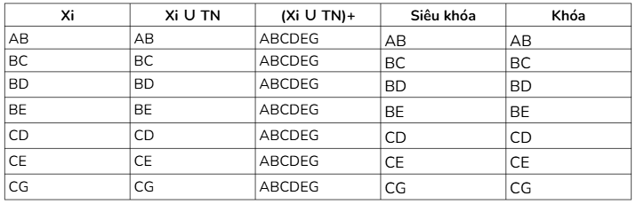

Phần B - Chuẩn hóa cơ sở dữ liệu
Nguyễn Thị Cẩm Nhung
9/ Q(A,B,C,D,E,G) F={AB→C;C→ A;BC→D;ACD→B;D→EG;BE→C;CG→BD;CE→G}
Hãy tìm tất cả các khóa của Q.
TN=Ø, TG={ABCDEG}
Gọi Xi là các tập con của TG.
Vậy khóa của Q là {AB}, {BC}, {BD}, {BE}, {CD}, {CE}, {CG}

Slide 36
Phần B - Chuẩn hóa cơ sở dữ liệu
Nguyễn Thị Cẩm Nhung
10/ Xác định phủ tối thiểu của tập phụ thuộc hàm sau:
a) Q(A,B,C,D,E,G), F={AB→C,C→A,BC→D,ACD→B,D→EG,BE→C,CG→BD,CE→AG}
- Bước 1: Tách các phụ thuộc hàm có vế phải trên một thuộc tính.
F1 ={AB→C, C→A, BC→D, ACD→B, D→E, D→G, BE→C, CG→B, CG→D, CE→A, CE→G}
- Bước 2: Loại khỏi F1 các phụ thuộc hàm có vế trái dư thừa.
Xét AB→C vì A+ = {A}, B+ = {B}
=> AB→C không dư thừa vế trái.
Xét BC→D vì B+ = {B}, C+ = {AC}
=> BC→D không dư thừa vế trái.
Xét ACD→B vì A+ = {A}, C+ = {AC}, D+ = {DEG}, AC+ = {AC}, CD+ = {ABCDEG}
=> ACD → B có A dư thừa. Thay ACD → B bằng CD → B.
=> F2 = {AB→C, C→A, BC→D, CD → B, D→E, D→G, BE→C, CG→B, CG→D, CE→A, CE→G}

Slide 37

Phần B - Chuẩn hóa cơ sở dữ liệu
Nguyễn Thị Cẩm Nhung
Xét BE→C vì B+ = {B}, E+ = {E}
=> BE→C không dư thừa vế trái.
Xét CG→B vì C+ = {AC}, G+ = {G}
=> CG→B không dư thừa vế trái.
Xét CG→D vì C+ = {AC}, G+ = {G}
=> CG→B không dư thừa vế trái.
Xét CE→A vì C+ = {AC}
=> CE→A có E dư thừa. Thay CE→A bằng C→A.
=> F3 = {AB→C, C→A, BC→D, CD → B, D→E, D→G, BE→C, CG→B, CG→D, C→A, CE→G}
Xét CE→G vì C+ = {AC}, E+ = {E}
=> CE→G không dư thừa vế trái.
- Bước 3: Xóa các phụ thuộc hàm dư thừa.
Loại CD → B ( vì C→A, D→E, D→G, CG→B)
Loại CG→D ( vì C→A, CG→B, BC→D)
Loại C→A (vì có hai C→A trong F3)
=> F4= {AB→C, C→A, BC→D, D→E, D→G, BE→C, CG→B, CE→G}
Vậy phủ tối thiểu là F=F4={AB→C, C→A, BC→D, D→E, D→G, BE→C, CG→B, CE→G}

Slide 38
Phần B - Chuẩn hóa cơ sở dữ liệu
Nguyễn Thị Cẩm Nhung
TH 4/ Cho lược đồ quan hệ Q(A,B,C,D); F = {A→B;B→C; D→B} ;C = {Q₁(A,C,D); Q₂(B,D)}
Xác định các Fᵢ (những phụ thuộc hàm F được bao trong Qᵢ)
- Xác định F1​ cho Q1​(A,C,D):
Xét A→B, thuộc tính B không có trong Q1​. Do đó, phụ thuộc hàm này không được bao trong Q1​.
Xét B→C, thuộc tính B không có trong Q1​. Do đó, phụ thuộc hàm này không được bao trong Q1​.
Xét D→B, thuộc tính B không có trong Q1​. Do đó, phụ thuộc hàm này không được bao trong Q1​.
=> F1​=∅
- Xác định F2​ cho Q2​(B,D):
Xét A→B, thuộc tính A không có trong Q2​. Do đó, phụ thuộc hàm này không được bao trong Q2​.
Xét B→C, thuộc tính C không có trong Q2​. Do đó, phụ thuộc hàm này không được bao trong Q2​.
Xét D→B, cả D và B đều có trong Q2​. Do đó, phụ thuộc hàm này được bao trong Q2.
=> F2​={D→B}.
Vậy F1​=∅ F2​={D→B}

Slide 39
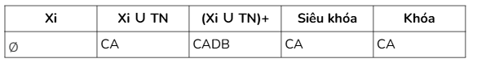
Phần B - Chuẩn hóa cơ sở dữ liệu
Nguyễn Thị Cẩm Nhung
Tổng hợp 7/ Kiểm Tra Dạng Chuẩn: a) Q(A,B,C,D) F={CA→D; A→B}
Kiểm tra các dạng chuẩn:
- 1NF: Lược đồ quan hệ luôn ở dạng 1NF (các thuộc tính là nguyên tố). Q đạt 1NF.
- 2NF:
Tìm khóa: TN={CA}, TG=Ø
Q có khóa là {CA}; Thuộc tính không khóa là {BD}
A→B => A+={AB}, thuộc tính không khoá không phụ thuộc đầy đủ vào khoá
=> A→B không phụ thuộc hàm đầy đủ => Lược đồ quan hệ không đạt 2NF
Vậy lược đồ quan hệ đạt 1NF.

Slide 40
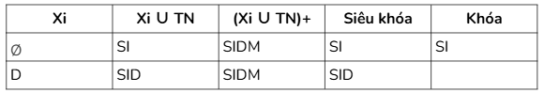
Phần B - Chuẩn hóa cơ sở dữ liệu
Nguyễn Thị Cẩm Nhung
Tổng hợp 7/ Kiểm Tra Dạng Chuẩn: b) Q(S,D,I,M) F={SI→D;SD→M}
- 1NF: Lược đồ quan hệ luôn ở dạng 1NF (các thuộc tính là nguyên tố). Q đạt 1NF.
- 2NF: Tìm khóa: TN={SI}, TG={D}
Q có khóa là {SI}; Thuộc tính không khóa là {DM}
S+={S}, I+={I} => Mọi thuộc tính không khoá đều phụ thuộc đầy đủ vào khóa
=> Lược đồ quan hệ đạt 2NF
- 3NF: Lược đồ có khóa là {SI}. Mọi phụ thuộc hàm trong F đều đã có vế phải 1 thuộc tính
Với SD→M, M ∉ SD có: VT: SD không phải là siêu khóa, VP: M không là thuộc tính khóa
=> Lược đồ Q không đạt 3NF
Vậy lược đồ quan hệ đạt 2NF.

Slide 41
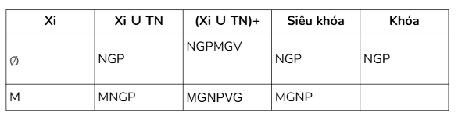
Phần B - Chuẩn hóa cơ sở dữ liệu
Nguyễn Ngọc Như Quỳnh
Tổng hợp 7/ Kiểm Tra Dạng Chuẩn:
c) Q(N,G,P,M,GV) F={N,G,P→M;M→GV}
- Dạng chuẩn 1NF: Lược đồ quan hệ Q đạt 1NF (các thuộc tính là nguyên tố)
- Dạng chuẩn 2NF:
Tìm khóa:
TN={NGP}, TG={M}
=> Khóa của Q là {NGP}; Thuộc tính không khóa là {M,GV}

Slide 42
Phần B - Chuẩn hóa cơ sở dữ liệu
Nguyễn Ngọc Như Quỳnh
Tổng hợp 7/ Kiểm Tra Dạng Chuẩn:
c) Q(N,G,P,M,GV) F={N,G,P→M;M→GV}
Ta có:
N+={N}, G+={G}, P+={P} => Mọi thuộc tính không khoá đều phụ thuộc đầy đủ vào khóa
=> Lược đồ Q đạt dạng chuẩn 2NF
- Dạng chuẩn 3NF:
Q có khóa là {NGP}
Mọi phụ thuộc hàm trong F đều có vế phải 1 thuộc tính
Xét M→GV, GV ∉ M có VT không phải là siêu khóa, VP không phải là khóa
=> Lược đồ Q không đạt dạng chuẩn 3NF
Vậy lược đồ quan hệ Q đạt dạng chuẩn 2NF.

Slide 43
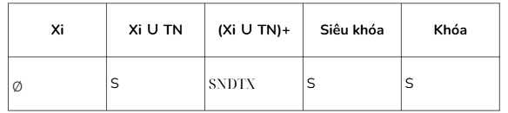
Phần B - Chuẩn hóa cơ sở dữ liệu
Nguyễn Ngọc Như Quỳnh
Tổng hợp 7/ Kiểm Tra Dạng Chuẩn:
d) Q(S,N,D,T,X) F={S→N; S→D; S→T; S→X}
- Dạng chuẩn 1NF: Lược đồ quan hệ Q đạt 1NF (các thuộc tính là nguyên tố)
- Dạng chuẩn 2NF:
Tìm khóa:
TN={S}, TG={Ø}
=> Khóa của Q là {S}; Thuộc tính không khóa là {NDTX}

Slide 44
Phần B - Chuẩn hóa cơ sở dữ liệu
Nguyễn Ngọc Như Quỳnh
Tổng hợp 7/ Kiểm Tra Dạng Chuẩn:
d) Q(S,N,D,T,X) F={S→N; S→D; S→T; S→X}
Ta có: {S} là khoá có một thuộc tính, mọi thuộc tính không khoá đều phụ thuộc đầy đủ vào khóa
=> Lược đồ Q đạt dạng chuẩn 2NF
- Dạng chuẩn 3NF:
Khóa của Q là {S}
Mọi phụ thuộc hàm trong F đều có vế phải 1 thuộc tính
Các phụ thuộc hàm: S→N; S→D; S→T; S→X đều có S là siêu khóa
=> Lược đồ Q đạt dạng chuẩn 3NF
- Dạng chuẩn BCNF:
Mọi phụ thuộc hàm F đều có vế trái là một siêu khóa.
=> Lược đồ Q đạt dạng chuẩn BCNF
Vậy lược đồ Q đạt dạng chuẩn BCNF.

Slide 45
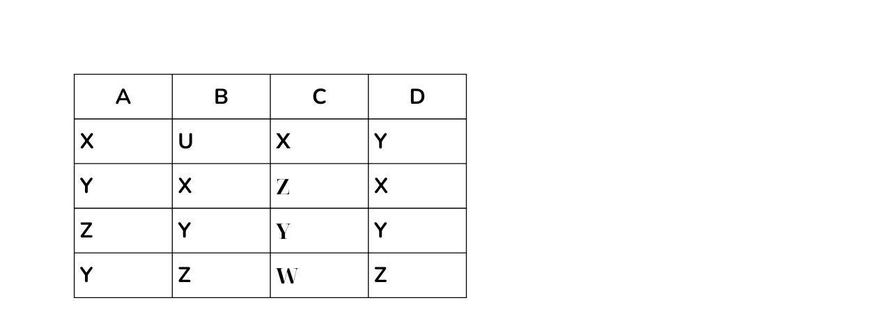
Phần B - Chuẩn hóa cơ sở dữ liệu
Nguyễn Ngọc Như Quỳnh
4.Cho quan hệ R
Xét A → B: ta thấy A2 = A4 = y mà B2 ≠ B4 => Không thỏa
Xét A → C: ta thấy A2 = A4 = y mà C2 ≠ C4 => Không thỏa
Xét C → D: ta thấy C3 = D3 = y => Thỏa
Xét D → C: ta thấy D1 = D3 = y mà C1 ≠ C3 => Không thỏa
Xét D → A: ta thấy A2 = A4 = y mà D2 ≠ D4 => Không thỏa

Slide 46
Phần B - Chuẩn hóa cơ sở dữ liệu
Nguyễn Ngọc Như Quỳnh
F={A → E; C → D; E → DH}. Chứng minh K={A,B,C} là khóa duy nhất của Q
Bước 1: Tính bao đóng K⁺ = (A, B, C)⁺
- Ban đầu: {A, B, C}
- A → E → thêm E: {A, B, C, E}
- C → D → thêm D: {A, B, C, E, D}
- E → DH → thêm H: {A, B, C, D, E, H}
⇒ K⁺ = {A, B, C, D, E, H} = toàn bộ thuộc tính của Q ⇒ K là siêu khóa
Bước 2: Kiểm tra tối thiểu (không thể bỏ thuộc tính nào trong K)
- Bỏ A: {B, C}⁺ = {B, C} → thiếu E ⇒ không thỏa
- Bỏ B: {A, C}⁺ = {A, C, E, D, H} → thiếu B ⇒ không thỏa
- Bỏ C: {A, B}⁺ = {A, B, E, D, H} → thiếu C ⇒ không thỏa
⇒ Không thể bỏ thuộc tính nào khỏi K mà vẫn là siêu khóa ⇒ K là khóa
Kết luận: {A, B, C} là khóa duy nhất của quan hệ Q.
7. Q(A,B,C,D,E,H)

Slide 47
Phần B - Chuẩn hóa cơ sở dữ liệu
Phạm Hồng Phúc
1/ Cho lược đồ CSDL Q (TENTAU, LOAITAU, MACHUYEN, LUONGHANG, BENCANG, NGAY)
F={TENTAU → LOAITAU; MACHUYEN → TENTAU, LUONGHANG;
TENTAU,NGAY → BENCANG, MACHUYEN}
a) Hãy tìm tập phủ tối thiểu của F
Bước 1: Tách PTH vế phải
TENTAU → LOAITAU
MACHUYEN → TENTAU
MACHUYEN → LUONGHANG
TENTAU,NGAY → BENCANG
TENTAU,NGAY → MACHUYEN

Slide 48
Phần B - Chuẩn hóa cơ sở dữ liệu
Phạm Hồng Phúc
Bước 2: Loại PTH có vế trái dư thừa
Xét TENTAU,NGAY → BENCANG
+ TENTAU⁺={TENTAU,LOAITAU} không chứ BENCANG, nên NGAY không dư thừa
+ NGAY⁺={ NGAY } không chứ BENCANG, nên TENTAU không dư thừa
Xét TENTAU,NGAY → MACHUYEN
+ TENTAU⁺={TENTAU,LOAITAU} không chứ MACHUYEN, nên NGAY không dư thừa
+ NGAY⁺={NGAY } không chứ MACHUYEN, nên TENTAU không dư thừa
Vậy tập phủ tối thiểu là
F*={ TENTAU → LOAITAU; MACHUYEN → TENTAU; MACHUYEN → LUONGHANG;
TENTAU,NGAY BENCANG; TENTAU,NGAY → MACHUYEN }

Slide 49
Phần B - Chuẩn hóa cơ sở dữ liệu
Phạm Hồng Phúc
1/ Cho lược đồ CSDL Q (TENTAU, LOAITAU, MACHUYEN, LUONGHANG, BENCANG, NGAY)
F={TENTAU → LOAITAU; MACHUYEN → TENTAU, LUONGHANG;
TENTAU,NGAY → BENCANG, MACHUYEN}
b) Tìm tất cả các khóa của Q
Bước 1: Tìm tập nguồn TN
TN=U-vế phải
TN={NGAY }
TN+={NGAY } !=Q
Bước 2: Tim trung gian TG= VP giao VT
TG={TENTAU,MACHUYEN}

Slide 50
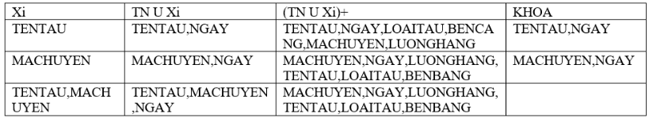
Phần B - Chuẩn hóa cơ sở dữ liệu
Phạm Hồng Phúc
Bước 3: Tìm khóa
Vậy khóa của Q là {TENTAU, MACHUYEN, NGAY}

Slide 51
Phần B - Chuẩn hóa cơ sở dữ liệu
Phạm Hồng Phúc
6/ Xét lược đồ quan hệ và tập phụ thuộc dữ liệu: Q(C,T,H,R,S,G)
f={ f₁: C→T; f₂: HR→ C; f₃: HT→ R; f₄: CS→ G; f₅: HS→ R}.Tìm phủ tối thiểu của F
Xét HR→ C
+H⁺={H} không chứa C.
Nên R không thừa
+R⁺={R} không chứa C.
Nên H không thừa
Xét HT→ R
+H⁺={H} không chứa R.
Nên T không thừa
+T⁺={T} không chứa R. Nên H không thừa
Xét CS→ G
+C⁺={ CT } không chứa G. Nên S không thừa
+S⁺={ S } không chứa G. Nên C không thừa
Xét HS→ R
+H⁺={H} không chứa R. Nên S không thừa
+S⁺={S} không chứa R. Nên H không thừa
Vậy tập phủ tối thiếu là F*={ f₁: C→T; f₂: HR→ C; f₃: HT→ R; f₄: CS→ G; f₅: HS→ R}

Slide 52



Phần B - Chuẩn hóa cơ sở dữ liệu
Phạm Hồng Phúc
Tổng hợp 5/ Giả sử ta có LDQH Q(C,D,E,G,H,K) và tập phụ thuộc hàm F:
F = {CK→ H; C →D; E→C; E →G; CK →E}
a) Từ tập F, hãy chứng minh EK → DH
Ta có: E→C
EK→CK ( bổ sung)
Ta có: CK→ H
EK→H (1)
Ta có: E→C
C →D => E→D
Nên EK→DK => EK→D (2)
Vậy từ (1) và (2) EK→DH

Slide 53
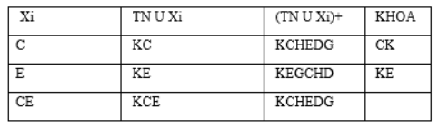
Phần B - Chuẩn hóa cơ sở dữ liệu
Phạm Hồng Phúc
Tổng hợp 5/ Giả sử ta có LDQH Q(C,D,E,G,H,K) và tập phụ thuộc hàm F:
F = {CK→ H; C →D; E→C; E →G; CK →E}
b) Tìm tất cả các khóa của Q.
Bước 1
TN=K
TN+ ={K}
Bước 2:
TG= VP giao VT = CE
Vậy khóa của Q là {CK,KE}

Slide 54
Phần B - Chuẩn hóa cơ sở dữ liệu
Phạm Hồng Phúc
Tổng hợp 5/ Giả sử ta có LDQH Q(C,D,E,G,H,K) và tập phụ thuộc hàm F:
F = {CK→ H; C →D; E→C; E →G; CK →E}
c) Xác định dạng chuẩn của Q.
Bước 1: Xác định khóa chính
Ta có khóa chính là CK và EK
Bước 2: Xác định dạng chuẩn
Q đạt chuẩn 1NF vì các thuộc tính là nguyên tố
Xét khóa CK
TC: C →D, D là thuộc tính không khóa phụ thuộc vào C là tập con của khóa
=> Q vi phạm chuẩn 2
Nên Q đạt chuẩn 1NF

Slide 55
Phần B - Chuẩn hóa cơ sở dữ liệu
Nguyễn Trần Sông Lam
5/ Hãy tìm tất cả các khóa cho lược đồ quan hệ sau:
Q(BROKER,OFFICE,STOCK,QUANTITY,INVESTOR,DIVIDENT)
F={STOCK → DIVIDENT; INVESTOR → BROKER; INVESTOR,STOCK → QUANTITY; BROKER →OFFICE }
L = {STOCK, INVESTOR, BROKER}
R = {DIVIDENT, BROKER, QUANTITY, OFFICE}
Tập thuộc tính nguồn: TN = Q - R = {STOCK, INVESTOR}
Tập thuộc tính trung gian: TG = L R = {BROKER}
(TN)+ = {STOCK, INVESTOR, DIVIDENT, BROKER, QUANTITY, OFFICE}
Q+ = (BROKER, OFFICE, STOCK, QUANTITY, INVESTOR, DIVIDENT)+
= {BROKER, OFFICE, STOCK, QUANTITY, INVESTOR, DIVIDENT}

Slide 56
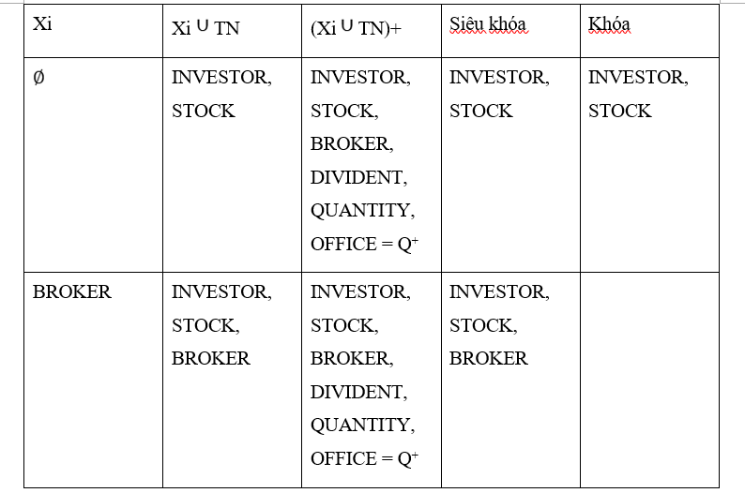
Phần B - Chuẩn hóa cơ sở dữ liệu
Nguyễn Trần Sông Lam
Vậy tập khóa của Q là: K= {INVESTOR, STOCK}

Slide 57
Phần B - Chuẩn hóa cơ sở dữ liệu
Nguyễn Trần Sông Lam
11/ Xác định phủ tối thiểu của các tập phụ thuộc hàm sau:
a) Q1(ABCDEGH); F₁={A→ H,AB→C,BC→D;G→B}
Bước 1: Phân rã vế phải
Tập F1 đã ở dạng chuẩn hóa vế phải (mỗi vế phải chỉ có 1 thuộc tính)
Bước 2: Loại bỏ vế trái dư thừa:
- Xét AB → C:
Nếu bỏ A: B+ = {B} không chứa C => A không dư thừa
Nếu bỏ B: A+ = {AH} không chứa C => B không dư thừa
- Xét BC → D:
Nếu bỏ B: C+ = {C} không chứa D => B không dư thừa
Nếu bỏ C: B+ = {B} không chứa D => C không dư thừa
Vậy F1 = {A→H, AB→C, BC→D, G→B}

Slide 58
Phần B - Chuẩn hóa cơ sở dữ liệu
Nguyễn Trần Sông Lam
Bước 3: Loại bỏ phụ thuộc hàm dư thừa:
- Xét A → H: A+ = {A} không chứa H
=> Không loại A→H
- Xét AB → C: {AB}+ = {A,B,H} không chứa C
=> Không loại AB → C
- Xét BC → D: {BC}+ = {B,C} không chứa D
=> Không loại BC → D
- Xét G → B: G+ = {G} không chứa B
=> Không loại G → B
Vậy phủ tối thiểu của F1 là chính nó

Slide 59
Phần B - Chuẩn hóa cơ sở dữ liệu
Nguyễn Trần Sông Lam
11/ Xác định phủ tối thiểu của các tập phụ thuộc hàm sau:
b) Q2(ABCSXYZ); F₂ = {S → A, AX → B, S → B, BY → C, CZ → X}
Bước 1: Phân rã vế phải:
Tập F2 đã ở dạng chuẩn hóa vế phải (mỗi vế phải chỉ có 1 thuộc tính)
Bước 2: Loại bỏ vế trái dư thừa:
- Xét AX→B
Nếu bỏ A: X+ = {X} không chứa B => A không dư thừa
Nếu bỏ X: A+ = {A} không chứa B => X không dư thừa
- Xét BY → C
Nếu bỏ B: Y+ = {Y} không chứa C => B không dư thừa
Nếu bỏ Y: B+ = {B} không chứa C => Y không dư thừa
- Xét CZ → X
Nếu bỏ C: Z+ = {Z} không chứa X
=> C không dư thừa
Nếu bỏ Z: C+ = {C} không chứa X
=> Z không dư thừa
Vậy F2 = {S→A, AX→B, S→B, BY→C, CZ→X}

Slide 60
Phần B - Chuẩn hóa cơ sở dữ liệu
Nguyễn Trần Sông Lam
Bước 3: Loại bỏ dư thừa phụ thuộc hàm
- Thử loại S → A: S+ = {S,B} không chứa A
=> S → A không dư thừa
- Thử loại AX → B: {AX}+ = {A,X} không chứa B
=> AX → B không dư thừa
- Thử loại S → B: S+ = {S,A} không chứa B
=> S → B không dư thừa
- Thử loại BY → C: {BY}+ = {B,Y} không chứa C
=> BY → C không dư thừa
- Thử loại CZ → X: {CZ}+ = {C,Z} không chứa X
=> CZ → X không dư thừa
Vậy phủ tối thiểu của F2 là chính nó

Slide 61
Phần B - Chuẩn hóa cơ sở dữ liệu
Nguyễn Trần Sông Lam
11/ Xác định phủ tối thiểu của các tập phụ thuộc hàm sau:
c) Q3(ABCDEGHIJ); F₃ = {BG → D, G → J, AI → C, CE → H, BD → G, JH → A, D → I}
- Xét CE → H:
Nếu bỏ C: E+ = {E} không chứa H => C không dư thừa
Nếu bỏ E: C+ = {C} không chứa H => E không dư thừa
- Xét BD → G:
Nếu bỏ B: D+ = {D,I} không chứa G => B không dư thừa
Nếu bỏ D: B+ = {B} không chứa G => D không dư thừa
- Xét JH → A:
Nếu bỏ J: H+ = {H} không chứa A => J không dư thừa
Nếu bỏ H: J+ = {J} không chứa A => H không dư thừa
Vậy F3 = {BG→D, G→J, AI→C, CE→H, BD→G, JH→A, D→I}
Bước 1: Phân rã vế phải
Tập F3 đã ở dạng chuẩn hóa vế phải (mỗi vế phải chỉ có 1 thuộc tính)
Bước 2: Loại bỏ vế trái dư thừa:
- Xét BG → D:
Nếu bỏ B: G+ = {G,J} không chứa D => B không dư thừa
Nếu bỏ G: B+ = {B} không chứa D => G không dư thừa
- Xét AI → C:
Nếu bỏ A: I+ = {I} không chứa C => A không dư thừa
Nếu bỏ I: A+ = {A} không chứa C => I không dư thừa

Slide 62
Phần B - Chuẩn hóa cơ sở dữ liệu
Nguyễn Trần Sông Lam
Bước 3: Loại bỏ PTH dư thừa:
- Thử loại BG → D: {BG}+ = {B,G,J} không chứa D
=> BG → D không dư thừa
- Thử loại G → J: G+ = {G} không chứa J
=> G → J không dư thừa
- Thử loại AI → C: {AI}+ = {A,I} không chứa C
=> AI → C không dư thừa
Vậy phủ tối thiểu của F3 là chính nó
- Thử loại CE → H: {CE}+ = {C,E} không chứa H
=> CE → H không dư thừa
- Thử loại BD → G: {BD}+ = {B,D,I} không chứa G
=> BD → G không dư thừa
- Thử loại JH → A: {JH}+ = {J,H} không chứa A
=> JH → A không dư thừa
- Thử loại D → I: D+ = {D} không chứa I
=> D → I không dư thừa

Slide 63
Phần B - Chuẩn hóa cơ sở dữ liệu
Nguyễn Trần Sông Lam
11/ Xác định phủ tối thiểu của các tập phụ thuộc hàm sau:
d) Q4(ABCDEGHIJ); F₄={BH→I;GC→A;I→J;AE→G;D→B;I→H}
Bước 1: Phân rã vế phải
Tập F4 đã ở dạng chuẩn hóa vế phải (mỗi vế phải chỉ có 1 thuộc tính)
Bước 2: Loại bỏ vế trái dư thừa:
- Xét BH → I:
Nếu bỏ B: H+ = {H} không chứa I => B không dư thừa
Nếu bỏ H: B+ = {B} không chứa I => H không dư thừa
- Xét GC → A:
Nếu bỏ G: C+ = {C} không chứa A => G không dư thừa
Nếu bỏ C: G+ = {G} không chứa A => C không dư thừa
- Xét AE → G:
Nếu bỏ A: E+ = {E} không chứa G
=> A không dư thừa
Nếu bỏ E: A+ = {A} không chứa G
=> E không dư thừa
Vậy F4={BH→I, GC→A, I→J, AE→G, D→B, I→H}

Slide 64
Phần B - Chuẩn hóa cơ sở dữ liệu
Nguyễn Trần Sông Lam
Bước 3: Loại bỏ PTH dư thừa:
- Thử loại BH → I: {BH}+ = {B,H} không chứa I
=> BH → I không dư thừa
- Thử loại GC → A: {GC}+ = {G,C} không chứa A
=> GC → A không dư thừa
- Thử loại I → J: I+ = {I,H} không chứa J
=> I → J không dư thừa
- Thử loại AE → G: {AE}+ = {A,E} không chứa G
=> AE → G không dư thừa
- Thử loại D → B: D+ = {D} không chứa B
=> D → B không dư thừa
- Thử loại I → H: I+ = {I,J} không chứa H
=> I → H không dư thừa
Vậy phủ tối thiểu của F4 là chính nó

Slide 65
Phần B - Chuẩn hóa cơ sở dữ liệu
Nguyễn Trần Sông Lam
Tổng hợp 1/ Cho biết dạng chuẩn của các lược đồ quan hệ sau:
a) Q(ABCDEG); F={A→BC, C→DE, E→G}
A → BC, C → DE, E → G
→ Suy ra: A → C → DE → G
→ A là khóa
Xét dạng chuẩn 1NF: Quan hệ không có thuộc tính đa trị hoặc lồng bảng.
→ Đạt chuẩn 1NF
Xét dạng chuẩn 2NF: Đạt 1NF. Không có phụ thuộc một phần từ khóa chính tổng hợp đến thuộc tính không khóa.
- Vì A là khóa đơn (không tổng hợp), nên không thể có phụ thuộc một phần
→ Đạt chuẩn 2NF
Xét dạng chuẩn 3NF: Đạt 2NF. Với mọi phụ thuộc hàm X→Y, phải thỏa X là siêu khóa và mỗi thuộc tính trong Y là thuộc khóa chính.
- A → BC: A là khóa
- C → DE: C không phải là siêu khóa. D,E không thuộc khóa.
- E → G: E không phải là siêu khóa. G không thuộc khóa
→ Không đạt chuẩn 3NF
Vậy dạng chuẩn cao nhất của Q là 2NF

Slide 66
Phần B - Chuẩn hóa cơ sở dữ liệu
Nguyễn Trần Sông Lam
Tổng hợp 1/ Cho biết dạng chuẩn của các lược đồ quan hệ sau:
b) Q(ABCDEGH); F={C→AB, D→E, B→G}
Ta có: C → AB
→ C → A, B → G
→ C → A, B → G
→ C là khóa
Xét BCNF:
C → AB: C là khóa → thỏa
D → E: D không là khóa → vi phạm BCNF
→ Không ở BCNF
B → G: B không là khóa → vi phạm BCNF
Xét dạng chuẩn 3NF:
D → E: D không là khóa, E không thuộc khóa → vi phạm 3NF
→ Dạng chuẩn cao nhất: 2NF

Slide 67
Phần B - Chuẩn hóa cơ sở dữ liệu
Nguyễn Trần Sông Lam
Ta có: A → BC
→ A → B, C
→ Không đủ để suy ra toàn bộ Q. → Không xác định được khóa chắc chắn ngay
Thử kết hợp A + D + H:
A → BC
D → E
H → G
→ A,D,H → B,C,E,G
→ còn thiếu F (không có trong Q) → nhưng thật ra không có F.
Vậy: A,D,H → A,B,C,D,E,G,H
→ khóa
→ A, D, H là siêu khóa
Kiểm tra BCNF:
A → BC: A không là siêu khóa → vi phạm BCNF
→ Không ở BCNF
3NF:
A → BC: A không là khóa, nhưng B, C không thuộc khóa → vi phạm 3NF
→ Dạng chuẩn cao nhất: 2NF
Tổng hợp 1/ Cho biết dạng chuẩn của các lược đồ quan hệ sau:
c) Q(ABCDEGH)
F={A→BC, D→E, H→G}

Slide 68
Phần B - Chuẩn hóa cơ sở dữ liệu
Nguyễn Trần Sông Lam
Tổng hợp 1/ Cho biết dạng chuẩn của các lược đồ quan hệ sau:
d) Q(ABCDEG); F={AB→C, C→B, ABD→E, G→A}
Thử tìm khóa:
G → A
AB → C
ABD → E
→ G → A
→ G,B → C (vì A → B,C) → chưa rõ
Thử G,B,D → G → A → AB → C → có D, G → A, A,B,D → E
→ G,B,D → toàn bộ → khóa
Kiểm tra BCNF:
AB → C: AB không là siêu khóa → vi phạm BCNF → Không ở BCNF
C → B: C không là siêu khóa → vi phạm
→ Không ở 3NF
→ Dạng chuẩn cao nhất: 2NF

Slide 69
Phần B - Chuẩn hóa cơ sở dữ liệu
Nguyễn Trần Sông Lam
Tổng hợp 1/ Cho biết dạng chuẩn của các lược đồ quan hệ sau:
e) Q(ABCDEGHI); F={AC→B,BI→ACD,ABC→D,H→I,ACE→BCG,CG→AE}
Thử CG:
CG → AE
→ từ AE + CG → AC,E
→ ACE → BCG
→ ra toàn bộ ABCDEG → thiếu H, I
→ thêm H → H → I
→ CGH → toàn bộ → khóa
Kiểm tra BCNF:
AC → B: AC không là siêu khóa → vi phạm BCNF
→ Không ở BCNF
AC → B: B không thuộc AC → cũng vi phạm 3NF
→ Dạng chuẩn cao nhất: 2NF
Ta cần tìm khóa:
Thử AC → B
BI → ACD → từ đó có AC, D
Từ AC → B
ABC → D
H → I
ACE → BCG
CG → AE
Từ CG → AE → có thể sinh AC,E
ACE → BCG → sinh ra tất cả → CG là khóa

Slide 70
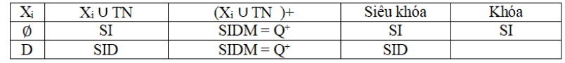
Phần B - Chuẩn hóa cơ sở dữ liệu
Nguyễn Trần Sông Lam
Tổng hợp 6/ Cho lược đồ quan hệ Q(S,I,D,M)
F = {f₁:SI → DM; f₂:SD→ M; f₃:D→ M}
a) Tính bao đóng D⁺, SD⁺, SI⁺
1. D⁺ = {D, M} (do f₃: D → M)
2. SD⁺ = {S, D} → f₂: SD → M → SD⁺ = {S, D, M}
3. SI⁺ = {S, I} → f₁: SI → DM → SI⁺ = {S, I, D, M}
b) Tìm tất cả các khóa của Q
TN = {SI}
TG = {D}
Xi là các tập con của TG
Vậy SI là khóa của Q

Slide 71
Phần B - Chuẩn hóa cơ sở dữ liệu
Nguyễn Trần Sông Lam
Tổng hợp 6/ Cho lược đồ quan hệ Q(S,I,D,M)
F = {f₁:SI → DM; f₂:SD→ M; f₃:D→ M}. c) Tìm phủ tối thiểu của F
- Xét f {SD -> M}chứa F,
· {S}+ = {S} do không chứa M nên D không dư thừa
· {D}+ = {DM} do chứa M nên S dư thừa
=> f sau khi loại: {D -> M}
Vậy kết thúc bước 2: G: {D -> M, SI -> D, SI -> M, D -> M} = {D -> M, SI -> D, SI -> M}
B1. Tách các phụ thuộc hàm sao cho vế phải chỉ có 1 thuộc tính
G = {SI -> D, SI -> M, SD -> M, D ->M}
B2. Loại thuộc tính dư thừa với điều kiện không xét phụ thuộc hàm mà vế trái có 1 thuộc tính
- D -> M: đã thỏa mãn (không xét)
- Xét f {SI -> D}chứa F ,
· {S}+ = {S} do không chứa D nên I không dư thừa
· {I}+ = {I} do không chứa D nên S không dư thừa
- Xét f {SI -> M}chứa F,
· {S}+ = {S} do không chứa M nên I không dư thừa
· {I}+ = {I} do không chứa M nên S không dư thừa

Slide 72
Phần B - Chuẩn hóa cơ sở dữ liệu
Nguyễn Trần Sông Lam
B3: Loại khỏi G các phụ thuộc hàm dư thừa
- Xét D -> M G (không thừa, vì sau khi loại, không thể suy diễn được từ G)
- Xét SI -> D G (không thừa, vì sau khi loại, không thể suy diễn được từ G)
- Xét SI -> M G, có {SI -> D, D -> M} |= SI -> M (bắc cầu)
=> SI -> M dư thừa
Vậy phủ tối thiểu của F là: { D -> M, SI -> D}

Slide 73
Phần B - Chuẩn hóa cơ sở dữ liệu
Nguyễn Trần Sông Lam
Tổng hợp 6/ Cho lược đồ quan hệ Q(S,I,D,M)
F = {f₁:SI → DM; f₂:SD→ M; f₃:D→ M}. d) Xác định dạng chuẩn cao nhất của Q
Q (S,I,D,M)
F = {f₁:SI → DM; f₂:SD→ M; f₃:D→ M}
- Xét chuẩn BCNF
SD→ M; D→ M vi phạm do vế trái không phải là siêu khóa. => Không đạt chuẩn BCNF
- Xét chuẩn 3NF
D→ M vi phạm do D không phải siêu khóa và M không là thuộc tính khóa. => Không đạt chuẩn 3NF
- Xét chuẩn 2NF
SI → DM; D→ M
M không phải là thuộc tính khóa
M phụ thuộc vào D và D phụ thuộc vào khóa SI
=> Đạt chuẩn 2NF
Vậy chuẩn cao nhất của Q là 2NF

Slide 74
Phần B - Chuẩn hóa cơ sở dữ liệu
Nguyễn Thành Trọng
Câu 3. Cho lược đồ quan hệ Q và tập phụ thuộc hàm F
a) F={AB→E;AG→I;BE→I;E→G;GI→ H} chứng minh rằng AB → GH.
b) F={AB→C;B→D;CD→E;CE→GH;G→A} chứng minh rằng AB → E; AB → G
GIẢI
a. F={AB→E;AG→I;BE→I;E→G;GI→ H}
Chứng minh rằng AB → GH.
Ta có:
1. AB → E (GIẢ THUYẾT)
2. E → G (GIẢ THUYẾT)
3. AB → G (BẮT CẦU TỪ 1 VÀ 2)
4. AB → AG (GIA TĂNG THÊM A)
5. AG → I (GIẢ THUYẾT)
6. AG → GI ( GIA TĂNG THÊM G)
7. AB → GI ( BẮT CẦU TỪ 4 VÀ 6)
8. GI → H ( GIẢ THUYẾT )
9. AB → H (BẮT CẦU TỪ 7 VÀ 8 ) => ĐIỀU PHẢI CHỨNG MINH

Slide 75
Phần B - Chuẩn hóa cơ sở dữ liệu
Nguyễn Thành Trọng
Câu 3. Cho lược đồ quan hệ Q và tập phụ thuộc hàm F
a) F={AB→E;AG→I;BE→I;E→G;GI→ H} chứng minh rằng AB → GH.
b) F={AB→C;B→D;CD→E;CE→GH;G→A} chứng minh rằng AB → E; AB → G
Chứng minh rằng AB → E
GIẢI
Ta có:
1. B → D ( GIẢ THUYẾT )
2. AB → AD ( GIA TĂNG THÊM A )
3. AB → D (PHÂN RÃ TỪ 2 )
4. AB → C ( GIẢ THUYẾT )
5. AB → CD ( HỢP TỪ 3 VÀ 4 )
6. CD → E ( GIẢ THUYẾT )
7. AB → E ( BẮT CẦU TỪ 5 VÀ 6 ) => ĐIỀU PHẢI CHỨNG MINH
Chứng minh rằng AB → G
GIẢI
Ta có:
1. AB → C ( GIẢ THUYẾT )
2. AB → E ( ĐÃ CHỨNG MINH )
3. AB → CE ( HỢP TỪ 1 VÀ 2 )
4. CE → GH (GIẢ THUYẾT )
5. AB → GH (BẮT CẦU TỪ 3 VÀ 4 )
6. AB → G ( PHÂN RÃ TỪ 5 ) => ĐIỀU PHẢI CHỨNG MINH

Slide 76
Phần B - Chuẩn hóa cơ sở dữ liệu
Nguyễn Thành Trọng
Câu 8. Q(A,B,C,D)
F={AB→C; D→B; C→ABD}
Hãy tìm tất cả các khóa của Q
TN = Q - R
TG = L ∩ R
GIẢI:
L = {ABDC}
R = {ABDC}
TN = ∅
TG = {ABCD}
F={AB→C; D→B; C→ABD} ĐỂ XÉT (Xi ∪ TN)+

Slide 77
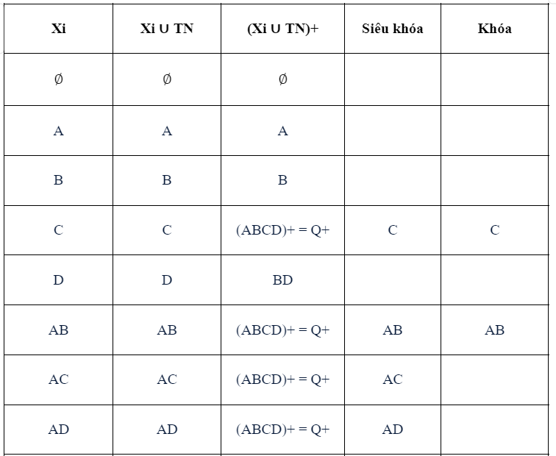
Phần B - Chuẩn hóa cơ sở dữ liệu
Nguyễn Thành Trọng

Slide 78
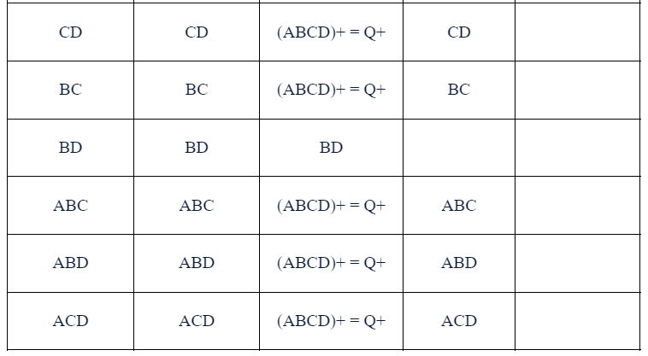
Phần B - Chuẩn hóa cơ sở dữ liệu
Nguyễn Thành Trọng

Slide 79
Phần B - Chuẩn hóa cơ sở dữ liệu
Nguyễn Thành Trọng
Tổng hợp/Câu 3. Cho lược đồ CSDL
Kehoach(NGAY,GIO,PHONG,MONHOC,GIAOVIEN)
F={NGAY,GIO,PHONG→MONHOC; MONHOC,NGAY→GIAOVIEN;NGAY,GIO,PHONG→GIAOVIEN; MONHOC→GIAOVIEN}
a) Xác định dạng chuẩn cao nhất của Kehoach
GIẢI
Khóa: NGAY,GIO,PHONG
F={NGAY,GIO,PHONG→MONHOC; MONHOC,NGAY→GIAOVIEN;NGAY,GIO,PHONG→GIAOVIEN; MONHOC→GIAOVIEN}
Xét dạng chuẩn BC
MONHOC→GIAOVIEN có vế trái không phải là siêu khóa
Kehoach không đạt chuẩn BC Xét dạng chuẩn 3
MONHOC→GIAOVIEN có M không phải là siêu khóa và V không phải là thuộc tính khóa
Kehoach không đạt chuẩn 3

Slide 80
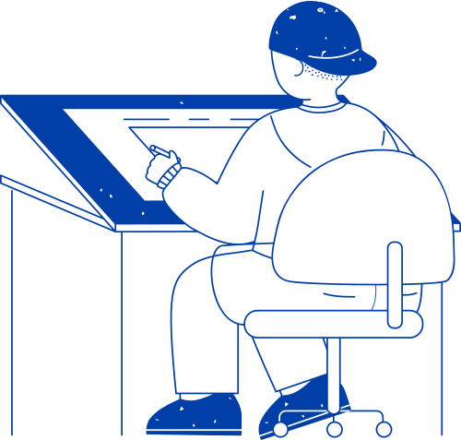
Phần B - Chuẩn hóa cơ sở dữ liệu
Nguyễn Thành Trọng
Tổng hợp/Câu 3. Cho lược đồ CSDL
Kehoach(NGAY,GIO,PHONG,MONHOC,GIAOVIEN)
F={NGAY,GIO,PHONG→MONHOC; MONHOC,NGAY→GIAOVIEN; NGAY,GIO,PHONG→GIAOVIEN; MONHOC→GIAOVIEN}
a) Xác định dạng chuẩn cao nhất của Kehoach
GIẢI
Xét dạng chuẩn 2
NGAY+ = {NGAY}
GIO+ = {GIO}
PHONG+ = {PHONG}
Ta thấy bao đóng của các tập con của khóa không chứa thuộc tính không khóa
Vậy Kehoach đạt chuẩn 2

Slide 81
Phần B - Chuẩn hóa cơ sở dữ liệu
Nguyễn Thành Trọng
Tổng hợp/Câu 2.
Kiểm tra dạng chuẩn Q(C,S,Z) F={CS→Z;Z→C}
GIẢI
Khóa: CS, SZ F’ = { CS→Z;Z→C}
Xết dạng chuẩn BC
Z→C có vế trái không phải là siêu khóa
Q không đạt chuẩn BC
Xét dạng chuẩn 3
CS→Z;Z→C đều có vế phải là thuộc tính khóa
Vậy Q đạt chuẩn 3

Slide 82

THANK YOU
FOR YOUR WATCHING!

